Slide 1
Quelques Outils pour favoriser une bonne santé mentale au travail
Colloque Insertion Vaud 2022
01.12.2022
Patrik Hunziker
Psychologue du travail,
Directeur Suisse romande

Slide 2

Qui sommes-nous?

Slide 3
Agenda
De quelques enjeux actuels
PME Vital, un outil accessible pour petites organisations
Critères de Gestion de la Santé en Entreprise (GSE)
Job Stress Analysis & Job Stress Index
Mesure de variabilité de fréquence cardiaque (VFC)
Renforcement des compétences des supérieurs directs

Slide 4


La Gestion de la santé en Entreprise

Slide 5
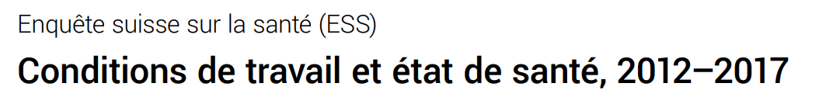
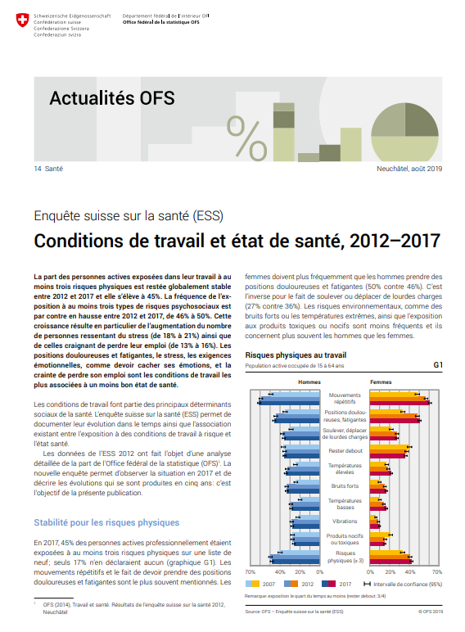
Stabilité de risques physiques
2. Risques psychosociaux plus fréquents
3. Se sentir vidé émotionnellement au travail = = indication risque accru de Burnout

Slide 6
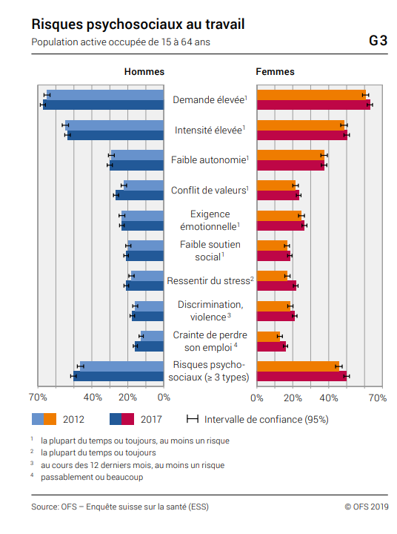
Les risques psycho-sociaux en augmentation au travail
- Demande élevée
- Intensité élevée
- Faible autonomie
- Conflit de valeurs
- Charge émotionnelle
- Faible soutien social
- Stress
Discrimination,
violences
- Insécurité emploi

Slide 7
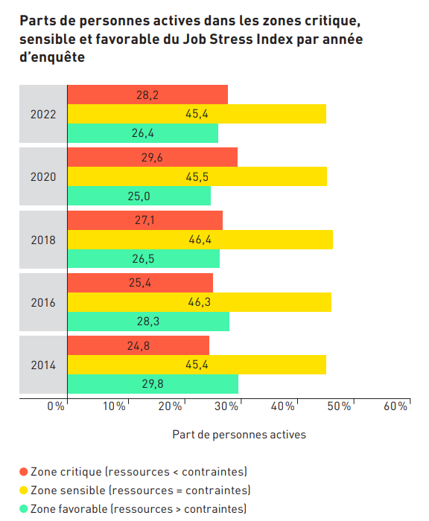
Job Stress Index de Promotion Santé Suisse le stress augmente également entre 2017 - 2022

Slide 8
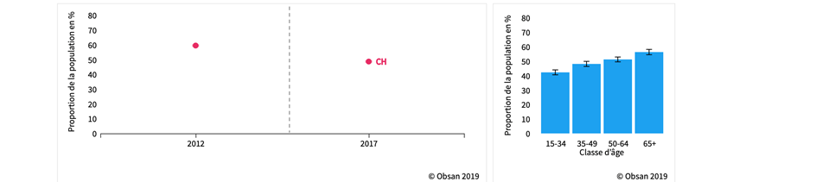
Santé psychique et travail: le cas de la Suisse
49.9% des personnes interrogées ont (très) souvent le sentiment d’être pleines de force, d’énergie et d’optimisme.
OFS – Enquête suisse sur la santé 2017

Slide 9
La santé, un continuum
La santé est le résultat d'un processus de confrontation tout au long de la vie entre les forces salutogènes (= qui favorisent la santé) et les forces pathogènes (= qui rendent malade). Ces deux forces se retrouvent chez chaque individu à tout moment.
malade
En santé
(Antonovsky 1993, 1997)
Notes:
Zusammenspiel von physischer, psychischer und sozialer Gesundheit am Beispiel von Covid:
Jugendliche konnten ihre Freunde nicht wie gewohnt treffen -> hatte Auwirkungen auf die psychische Gesundheit.
ODER
Körperliche Beschwerden können zu psychischen Problemen führen und umgekehrt.

Slide 10
Prévention, promotion et gestion de la santé

Slide 11
Promotion de la santé en entreprise (PSE) quelques exemples
Promouvoir des actions portant à la fois sur
Les comportements
Développement d’un mode de vie favorable à la santé
Les conditions
Développement de conditions de travail favorables à la santé
&
  Organisation du travail et autonomie
  Environnement physique et ergonomie
  Style de management
  Equilibre vie prof-vie privée
  etc.
  Sensibilisation et formation aux thèmes liés à la santé
  Alimentation, activités physique et
  Campagnes de prévention
  etc.

Slide 12
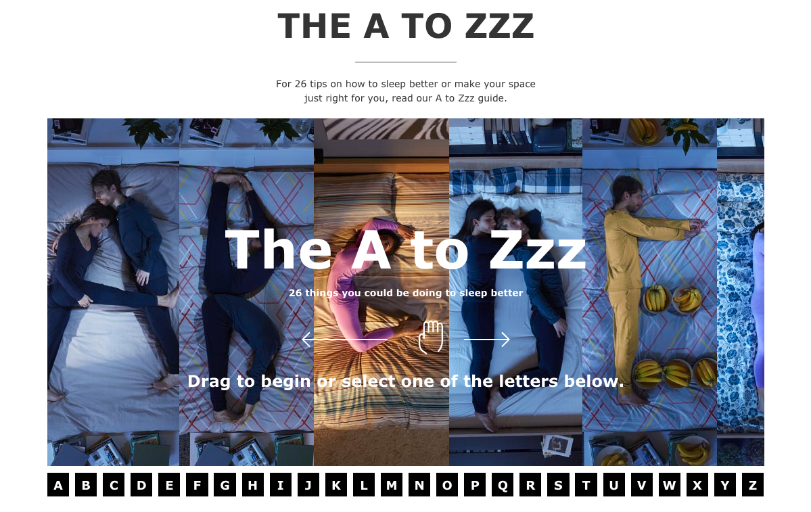
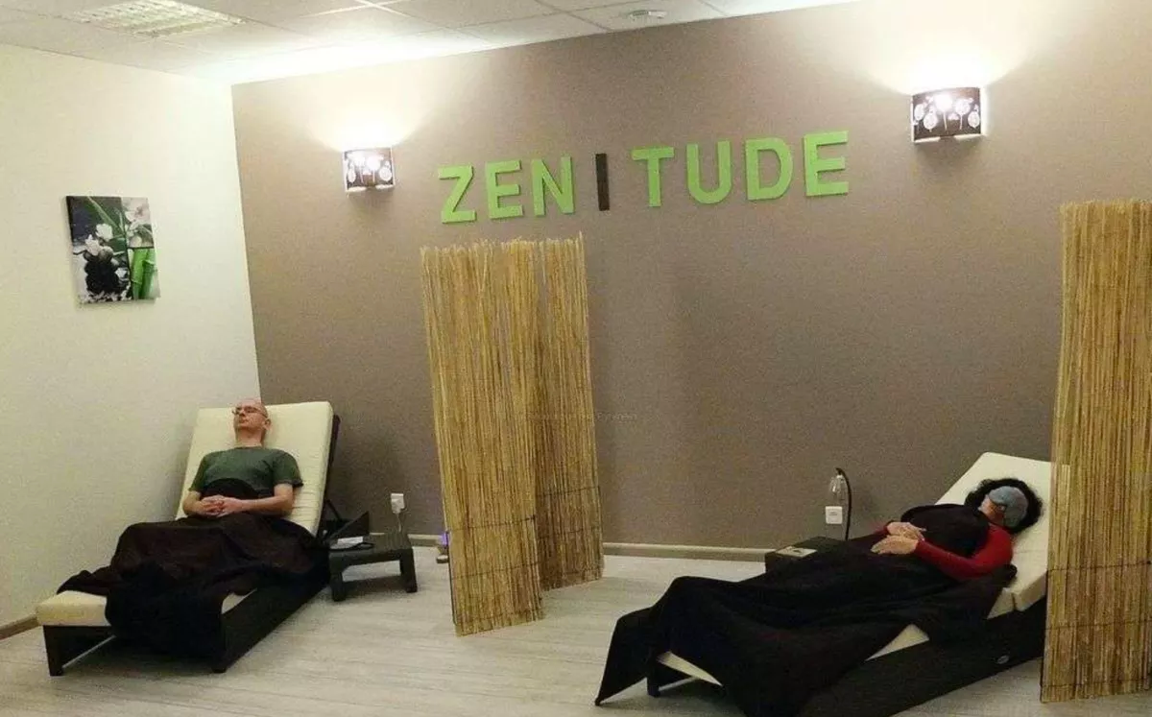
Comportements – Conditions l’exemple du sommeil
Campagnes sur le sommeil
Objectif :
compétences individuelles
Niveau comportement
Salles de repos
Objectif :
organisation saine
Niveau conditions

Slide 13
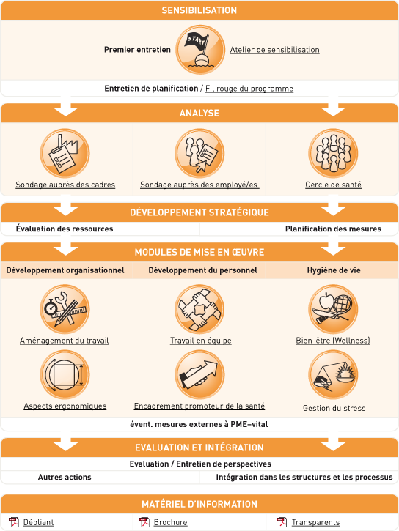
Le programme PME-vital®
Boîte à outils développée pour les PME
Accessible sous
www.pme-vital.ch

Slide 14
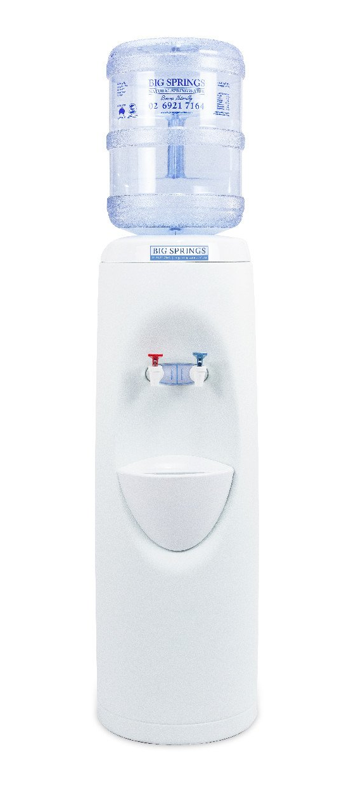
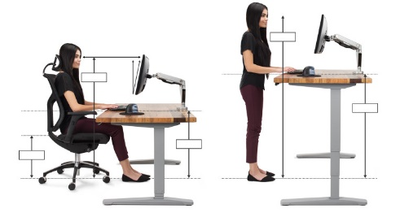
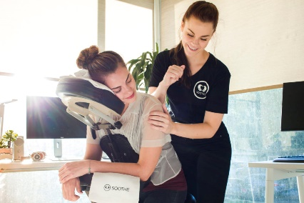

Promotion de la santé en entreprise, approche ponctuelle versus systématique…
Sensibilisation
Analyse
Evaluation & Intégration
PSE
Développement de stratégies
Mise en oeuvre de mesures
Promotion de la santé
en entreprise (PSE)
Gestion de la santé en entreprise (GSE)

Slide 15














Les critères suisses de Gestion de la
Santé en Entreprise(GSE)
Développés par…
Soutenus par …
Source: Promotion Santé Suisse

Slide 16
GSE: l’approche intégrée «helvétique»
Protection de l‘environnement
ISO 14001
pro-active
Sécurité au travail
Protection de la santé
Case Management
OHSAS 18001
Entreprise durable
Gestion des absences
éviter les maladies et accidents prof. /
assurer la protection contre dangers prof. et contraintes néfastes
préventive
réactive
Collaborateurs sains
(comportements)
Renforcer les comportements
+++ santé
Organisation saine (conditions)
Création et maintien de conditions favorisant la
santé
assurer la réintégration/
réduire les absences
pro-active
Promotion de la santé en entreprise
développer les ressources / réduire les contraintes
29.11.2022
16

Slide 17

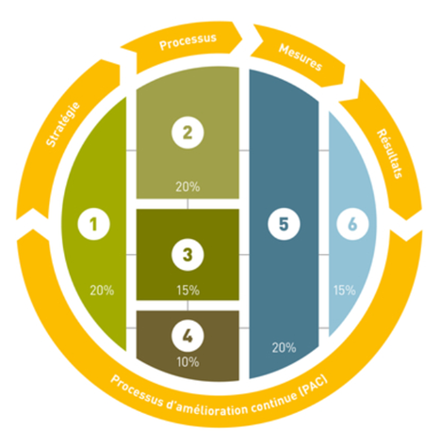
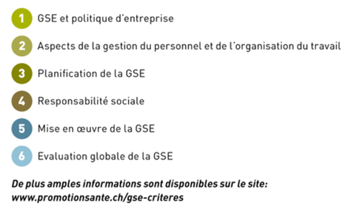
Critères de GSE

Slide 18
Auto-évaluation en ligne pour vérifier la maturité de l’organisation
1. GSE et politique d’entreprise
5
4
3
2. Gestion du personnel et
6. Evaluation globale de la GSE
2.0
Organisation du travail
2
1.5
1
2.6
0
2.3
2.0
5. Mise en oeuvre de la GSE
3. Planification de la GSE
3.7
4. Responsabilité sociale
Source : Promotion Santé Suisse

Slide 19

1) GSE et politique d’entreprise
Objectifs
  Intégration de la GSE dans les systèmes de gestion existants
  GSE comme tâche de conduite
Contenus
  Lignes directrices de l’entreprise
  Ressources
  Evaluation par le management
  Formation et formation continue
  Infrastructures et offres pertinentes pour la santé
Leviers pour promouvoir la santé mentale

Slide 20
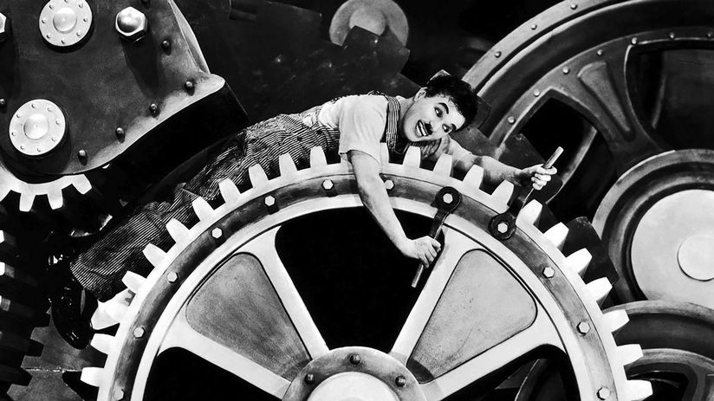
2) Aspects de la gestion du personnel et de l’organisation du travail (2a-h)
Objectifs
  Création de structures du travail et organisation des tâches favorisant le développement de la personne et de la santé
Contenus
  Compétences et conditions préalables en matière de santé
  Surmenage et sous-exploitation
  Possibilités de développement
  Participation
  Soutien aux collaborateurs et promotion du climat de travail par les supérieurs
  Gestion des absences et mesures de réinsertion
  Conciliation entre vie professionnelle et privée
  Mesures de prévention et services d’information

Slide 21

3) Planification de la GSE (3a-c)
Objectifs
Concept de GSE
  Objectifs et groupes-cibles sont définis et validés par la direction
  Le personnel en est informé
Contenus
  Définition d’un service spécialisé de GSE, de son groupe de pilotage et des liens avec la direction
  Groupes-cibles et objectifs (p.ex. dans concept interne) processus de validation des objectifs (globaux, de résultat, de processus)
  Communication régulière auprès de l’ensemble du personnel

Slide 22

4) Responsabilité sociale (4a-c)
(Corporate Social Responsability)
Objectifs
Gestion durable
  Personnel
  Ressources
  Environnement
  Société
Contenus
  Employé-e-s dont la capacité de gain ou de performance est limitée
  Engagement dans l’intérêt du bien commun
  Protection de l’environnement

Slide 23
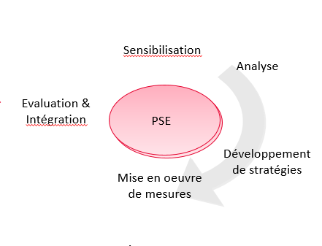

Vers une organisation apprenante…
Résoudre des problèmes en groupe
Expérimenter, faire une expérience pilote
Observer des pratiques, tirer des enseignements
Apprendre avec les autres
Transférer les connaissances

Slide 24


Vers une organisation apprenante…
L’exemple du thème du stress…

Slide 25



Job Stress Analysis – Outil de GSE
Ressources
(Personne/entreprise)
Attitude au travail /
Bien-être
Contraintes
(facteurs de stress)
Evaluation (individuelle)
Réactions de stress
Outil basé sur les travaux scientifiques de Lazarus & Kaluza

Slide 26
Contenu du questionnaire
Ressources et gestion du stress
Marge de manœuvre
Globalité de la tâche
Participation
Appréciation générale
Attitude soutenante du supérieur
Efficacité personnelle
Ressources
(Personne/entreprise)
Attitude au travail /
Bien-être
Contraintes
(facteurs de stress)
Evaluation (individuelle)
Réactions de stress
Facteurs de stress liés à la tâche
Incertitude
Problèmes d’organisation du travail
Pressions temporelles
Interruptions de travail
Surmenage qualitatif
Tensions dues à l’environnement
Contraintes corporelles unilatérales
Facteurs de stress social et conditions cadres organisationnelles
Déséquilibre entre l'effort et la récompense
Stresseurs sociaux (supérieurs)
Stresseurs sociaux (collègues)
Insécurité de la place de travail
Conflit travail - vie privée
Conflit vie privée - travail
Attitudes par rapport au travail
Attachement émotionnel à l'entreprise
Ressentiments à l'égard de l'entreprise
Satisfaction générale au travail
Résignation au travail
Etat de santé psychique et psychosomatique
Épuisement
Distance psychologique
Humeur dépressive liée au travail
Enthousiasme lié au travail
État global de santé
Troubles psychosomatiques
Troubles du sommeil
Présentéisme
Notes:
- L'expérience du stress est individuelle (par exemple, le chien), donc aussi la gestion du stress, qui dépend également des ressources disponibles.- L'évaluation d'un facteur comme facteur de stress dépend, entre autres, des ressources dont dispose une personne. Les ressources sont des facteurs qui aident à réagir plus calmement et à mieux gérer le stress. Les ressources peuvent résider dans la personne elle-même (par exemple, une attitude positive face à la vie, la confiance en ses propres capacités). Les ressources peuvent également être trouvées dans la situation de travail (marge de manœuvre, soutien social).Traduit avec www.DeepL.com/Translator (version gratuite)

Slide 27
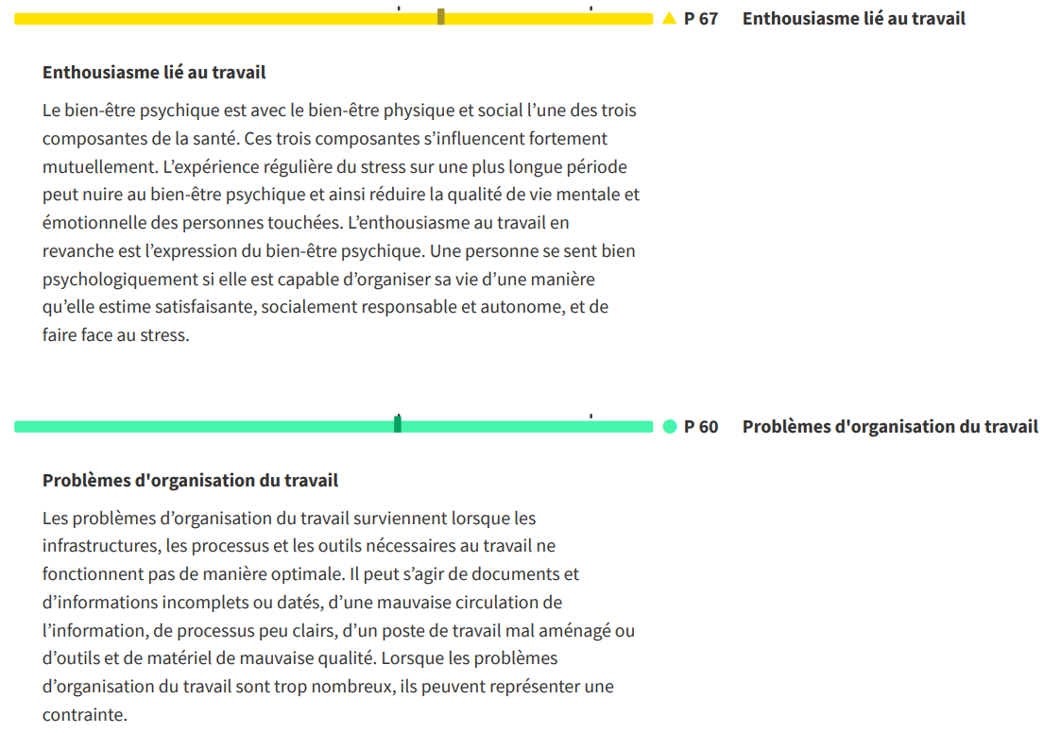
Résultats individuels

Slide 28
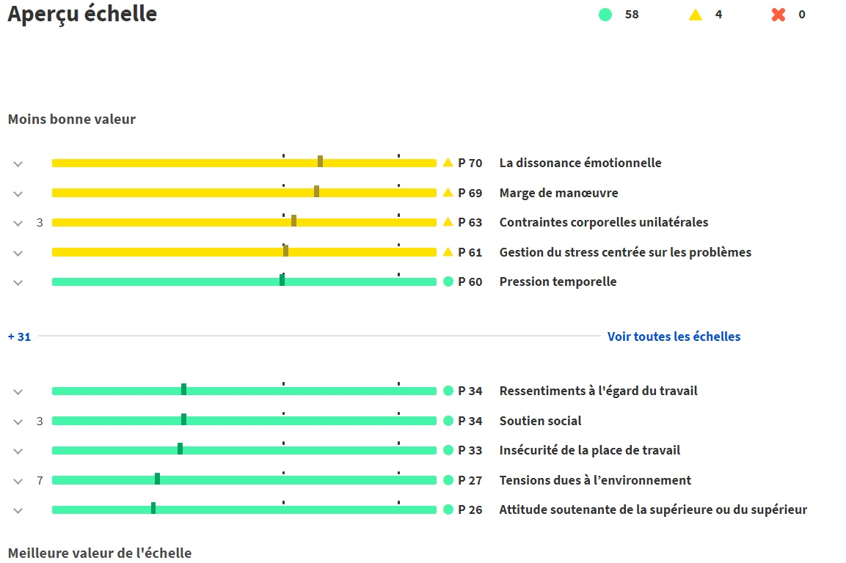
Résultats d’équipe (n≥10)

Slide 29
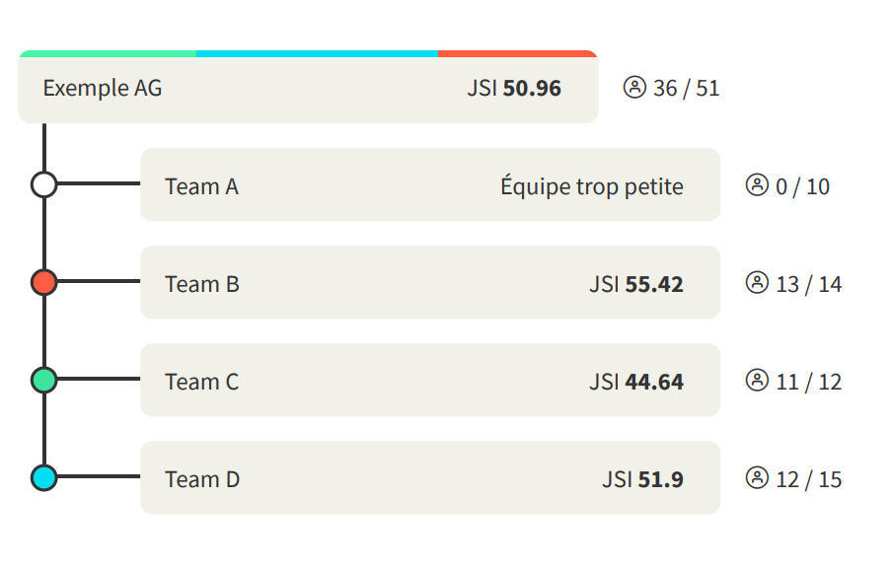
Aperçu des équipes par l’organigramme

Slide 30
Plus-value de l’outil JSA
1) Analyser les conditions de travail et en déduire un plan d’action ciblé.
2) Observer les changements
3) Obtenir des résultats au niveau de l'équipe, du département et de l'entreprise
4) Obtenir des résultats au niveau individuel
Notes:
1) Analyser les conditions de travail et en déduire un plan d’action ciblé.
Identifier rapidement les points chauds (zones/départements) où il est nécessaire d'agir.
Grâce à des pourcentages affichés graphiquement, identifier immédiatement où se situe le personnel par rapport aux employés d'autres organisations/entreprises (benchmark).
Réduire intentionnellement les charges (facteurs de stress) et renforcer les ressources.
2) Observer les changements
Au travers d’une utilisation répétée du Job-Stress-Analysis, obtenir de résultats longitudinaux.
Vérifier l’efficacité des mesures mises en œuvre.
3) Obtenir des résultats au niveau de l'équipe, du département et de l'entreprise
Situer l'entreprise, les équipes individuelles et les départements par rapport à d'autres entreprises.
Souligner les équipes et / ou les départements dont les valeurs de stress sont élevées.
Résultats / évaluations disponibles pour des équipes de min 10 personnes.
4) Obtenir des résultats au niveau individuel
Les employés reçoivent leurs résultats individuels immédiatement après avoir rempli le questionnaire. Ceux-ci ne sont accessibles qu'aux employés eux-mêmes
En cas de résultats dans la fourchette critique, les employés reçoivent des conseils professionnels sur la manière de gérer le stress et des informations sur les différents domaines de la vie (travail, famille et loisirs).
S'ils remplissent à nouveau le questionnaire à une date ultérieure, les employés peuvent suivre l’évolution de leurs résultats

Slide 31
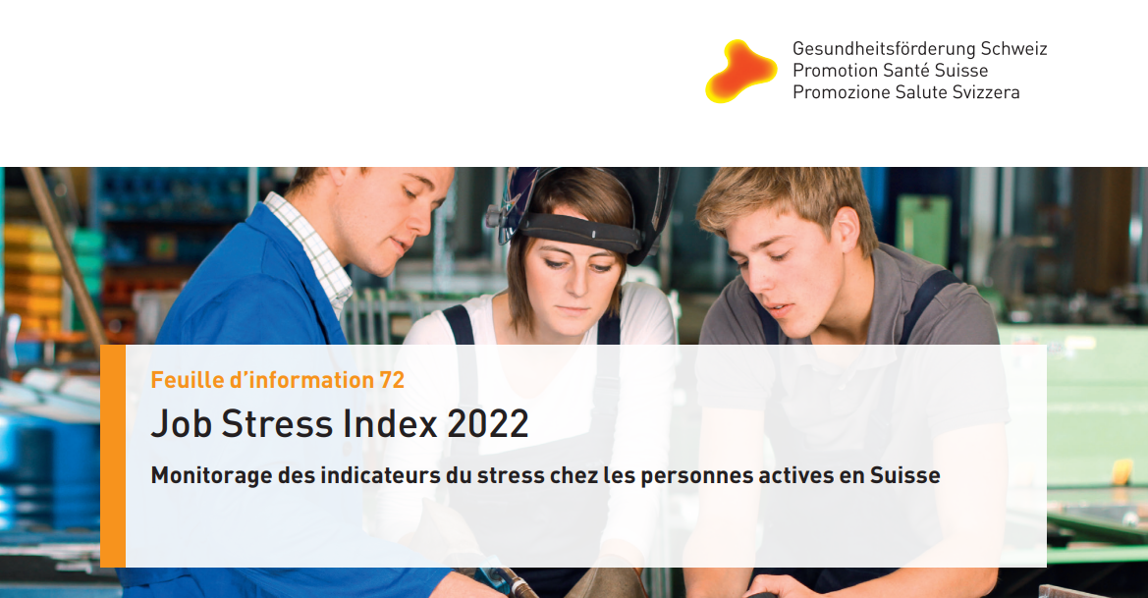

Slide 32
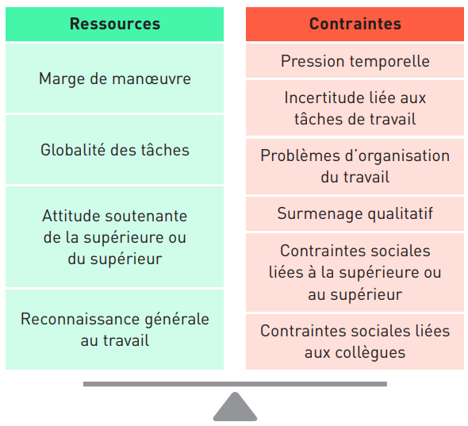

Un index de référence pour nos organisations
Stress = État de tension dû à des exigences (internes et/ou externes) trop élevées par rapport aux ressources disponibles pour y faire face
RESSOURCES / CAPACITÉS À AGIR
EXIGENCES OU CONTRAINTES

Slide 33
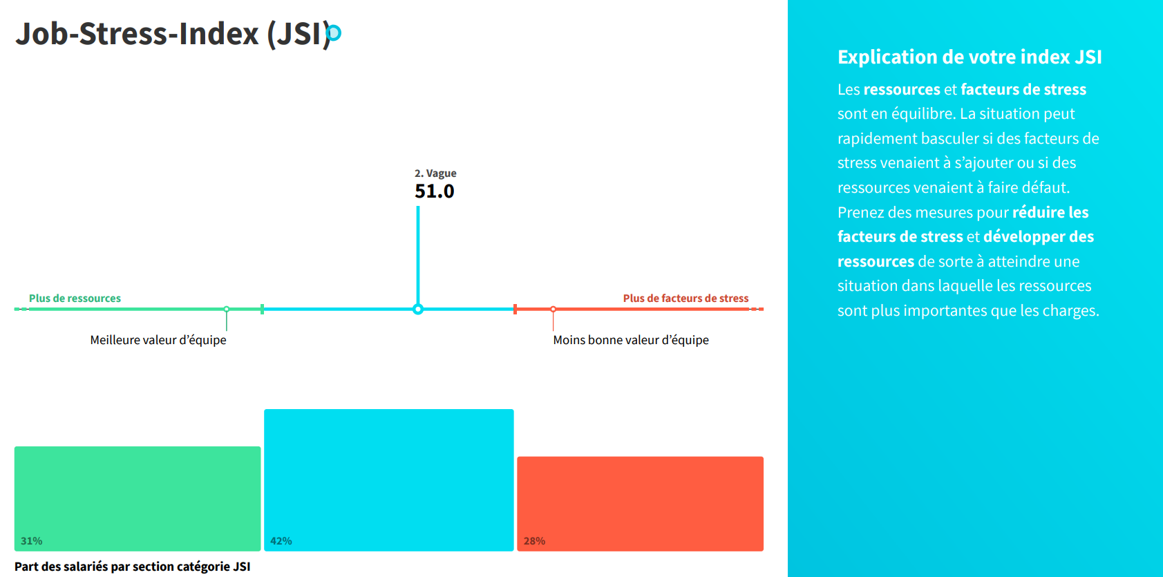
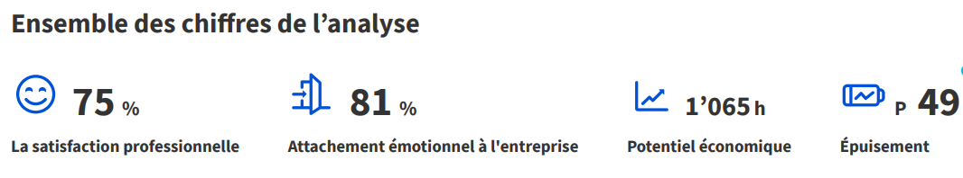
Informations supplémentaires au niveau de l’organisation
Job stress Index

Slide 34
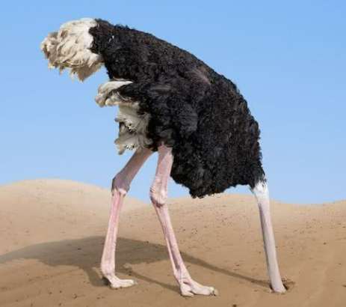
Et lorsque la direction ne sent pas concernée par le thème du stress ?

Slide 35
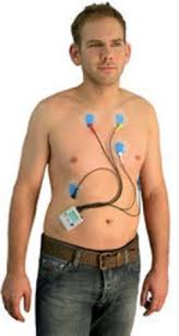
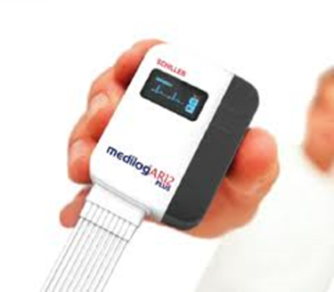
Mesure de Variabilité de la fréquence cardiaque = VFC / HRV
Durée de la mesure : 24 heures (simultanément ECG de longue durée et mesure de la qualité du sommeil)
Information sur l’état de stress individuel

Slide 36
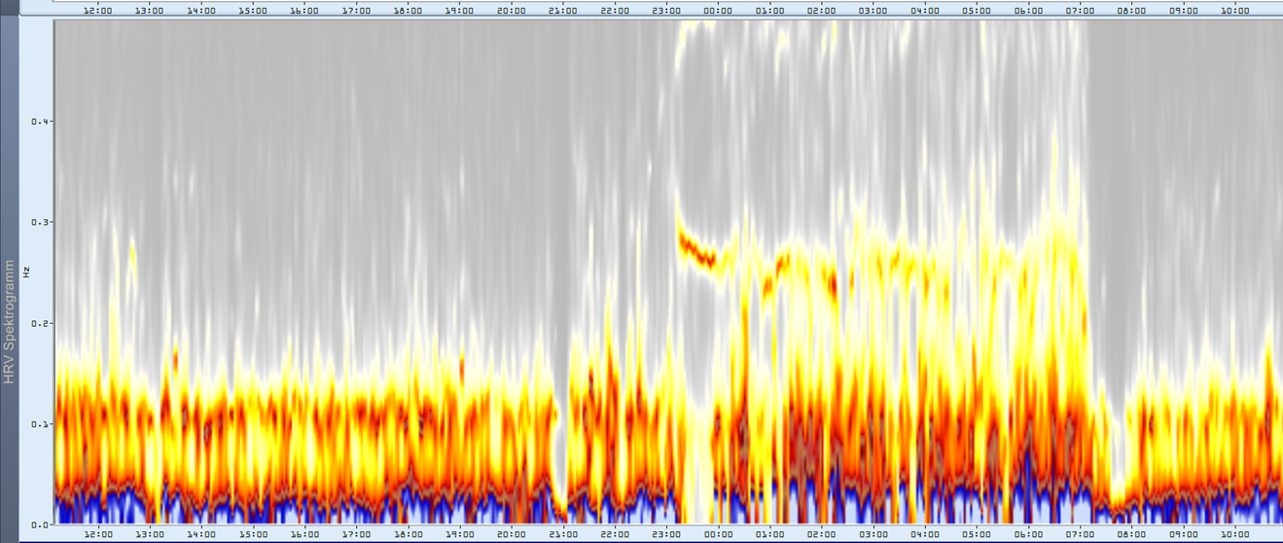
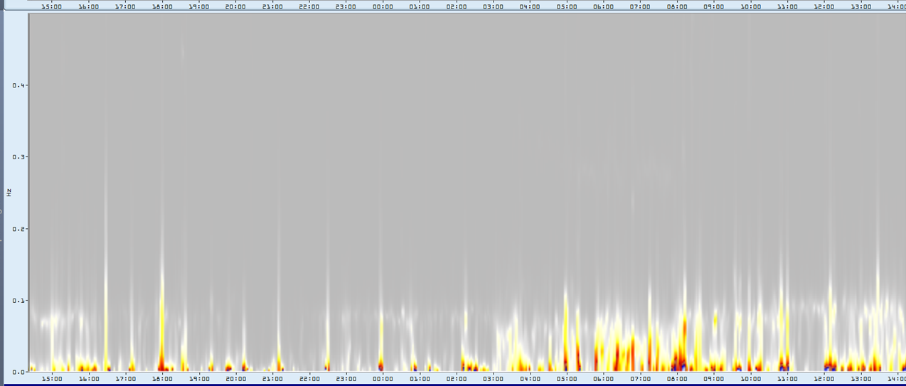
Le burnout se mesure
Total Power = variabilité totale système nerveux
Parasympathique et Sympathique
Variabilité de la fréquence cardiaque sur 24 heures
Parasympathique = Régénération
Sympathique = Activation
Bonne santé
Total Power 8864
Absence de Parasympathique = plus de Régénération
Insuffisance du signal sympathique
Burnout
Total Power 343

Slide 37
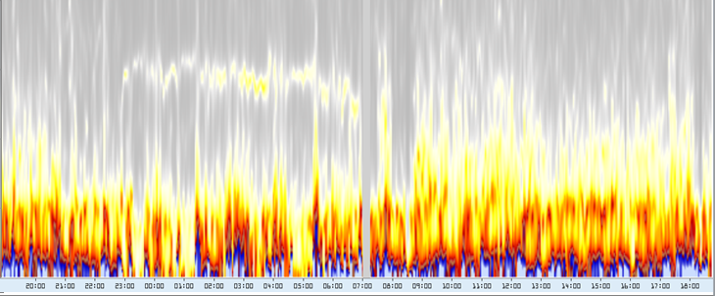
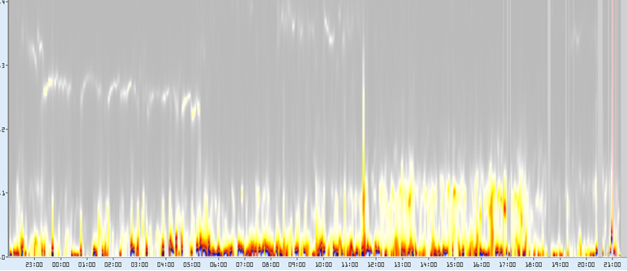
Un outil puissant de sensibilisation d’une direction
8163
1162

Slide 38

Résumé des profils d’une direction d’entreprise N=18
Fréquence cardiaque (80’000 – 100’000 puls. / 24h) 50 %
Total power > 3’500 – ENERGIE VITALE 30 %
pNN 50 > 10 - REGENERATION 30 %
!
!

Slide 39

Objectifs de la formation pour people managers
Rafraîchir les bases théoriques du cours de base et les compléter : Facteurs psycho-sociaux, stress, burnout
Partager vos expériences et identifier des pistes / solutions d‘amélioration
Renforcer vos pratiques d‘entretien et consolider votre rôle dans le suivi des situation de bien-être & santé au travail

Slide 40

Identifier les signes précoces de stress
Quels sont les signes précoces observables ?
physique
mental
émotionnel
comportement
Notes:
40
How is it possible to as a manager to recognize that one of your employees is not well?
What are the signs to look for?
We can recognize these on various levels
Physical
Psychological
Social
External
Mental
What do you need as a manager to be able to recognize these signs at all? (Flip)
Courage, because
Because you don’t know what you might be faced with. We don’t know in advance what a person might say That can be quite a burden.
Own insecurities, fear of the unknown
Your own boss also doesn’t do it
Feelings of antipathy towards the employee concerned
Supervisors hardly ever react early, tendency is to leave it too late.
The following example is from our experience: a manager has become aware that a male employee has been smelling of alcohol for some weeks. On the basis of this early sign they approach the employee and say “You smell of alcohol. You should have come and seen me if you have an alcohol problem!” The employee goes mad and was horrified that his supervisor should think that he had an alcohol problem. The truth was that he had actually had some dental treatment and had had to use a mouth wash containing alcohol to avoid any infection.
Therefore:
Taking action and addressing the issue is a management responsibility
Do not attempt to diagnose
You are neither a therapist, doctor nor psychologist....! It is best to seek help yourself in this regard.

Slide 41




Bien-être et santé au travail
Missions du Manager chez
3. Orienter
1. Détecter
2. Soutenir

Slide 42

L’approche intégrée de la Gestion de la Santé en Entreprise nous offre
Des outils éprouvés scientifiquement
Un cadre de référence
Une stratégie pas à pas
Des argumentaires de réduction des risques et de promotion des ressources
Des exemples d’indicateurs
Une communauté de pratique

Slide 43

Nous contacter
Patrik Hunziker
Institut de médecine du travail ifa
Crêt de la Réunion 2,1142 Pampigny
Tél. +41 21 800 00 62
patrik.hunziker@medecinedutravail.ch
www.medecinedutravail.ch

